Slide 1
Hive参数配置与函数、运算符使用

Slide 2
Hive 客户端与属性配置
Hive 内置运算符
Hive 函数入门
Hive 函数高阶

Slide 3
掌握Hive命令行及参数配置方式
理解Hive内置运算符的使用
掌握Hive常见的内置函数使用
掌握用户自定义函数UDF开发
理解UDTF函数、Lateral View侧视图
掌握Hive中基础聚合、理解增强聚合
掌握Hive中的窗口函数使用
了解Hive Sampling抽样函数

Slide 4
Hive 客户端与属性配置
01

Slide 5
CLIs and Commands客户端和命令
Configuration Properties属性配置

Slide 6
CLIs and Commands
Hive CLI
$HIVE_HOME/bin/hive是一个shell Util,通常称之为hive的第一代客户端或者旧客户端，主要功能有两个：
交互式或批处理模式运行Hive查询。注意，此时作为客户端，需要并且能够访问的是Hive metastore服务，而不是hiveserver2服务。
hive相关服务的启动，比如metastore服务。

Slide 7
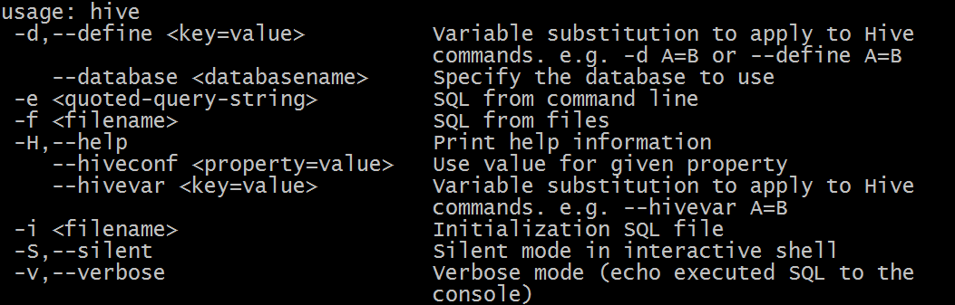
CLIs and Commands
Hive CLI
可以通过运行"hive -H" 或者 "hive --help"来查看命令行选项。
标记为红色的为重要的参数。
-e <quoted-query-string> 执行命令行-e参数后指定的sql语句 运行完退出。 -f <filename> 执行命令行-f参数后指定的sql文件 运行完退出。 -H,--help 打印帮助信息 --hiveconf <property=value> 设置参数 -S,--silent 静默模式 -v,--verbose 详细模式，将执行sql回显到console --service service_name 启动hive的相关服务

Slide 8
CLIs and Commands
Hive CLI
功能一：Batch Mode 批处理模式
当使用-e或-f选项运行bin/hive时，它将以批处理模式执行SQL命令。
所谓的批处理可以理解为一次性执行，执行完毕退出。
#-------Batch Mode 批处理模式----------- #-e $HIVE_HOME/bin/hive -e 'show databases' #-f cd ~ #编辑一个sql文件 里面写上合法正确的sql语句 vim hive.sql show databases; #执行 从客户端所在机器的本地磁盘加载文件 $HIVE_HOME/bin/hive -f /root/hive.sql #也可以从其他文件系统加载sql文件执行 $HIVE_HOME/bin/hive -f hdfs://<namenode>:<port>/hive-script.sql $HIVE_HOME/bin/hive -f s3://mys3bucket/s3-script.sql #-i 进入交互模式之前运行初始化脚本 $HIVE_HOME/bin/hive -i /home/my/hive-init.sql #使用静默模式将数据从查询中转储到文件中 $HIVE_HOME/bin/hive -S -e 'select * from itheima.student' > a.txt

Slide 9
CLIs and Commands
Hive CLI
功能二：Interactive Shell 交互式模式
所谓交互式模式可以理解为客户端和hive服务一直保持连接，除非手动退出客户端。
/export/server/hive/bin/hive
hive> show databases; OK default itcast itheima Time taken: 0.028 seconds, Fetched: 3 row(s)
hive> use itcast; OK Time taken: 0.027 seconds
hive> exit;

Slide 10
CLIs and Commands
Hive CLI
功能三：启动Hive服务
比如metastore服务和hiveserver2服务的启动。
#----------启动服务------------------- #--hiveconf $HIVE_HOME/bin/hive --hiveconf hive.root.logger=DEBUG,console #--service $HIVE_HOME/bin/hive --service metastore $HIVE_HOME/bin/hive --service hiveserver2

Slide 11
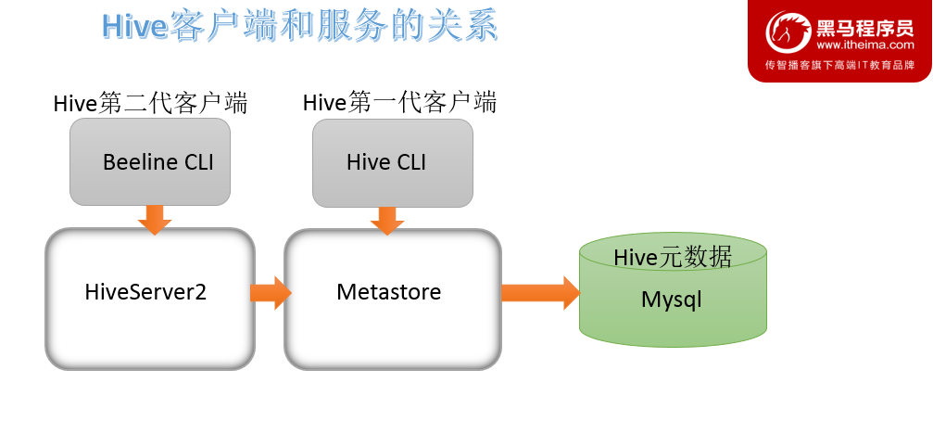
CLIs and Commands
Beeline CLI
$HIVE_HOME/bin/beeline被称之为第二代客户端或者新客户端，是一个JDBC客户端，是官方强烈推荐使用的Hive命令行工具。和第一代客户端相比，性能加强安全性提高。Beeline在嵌入式模式和远程模式下均可工作。
在嵌入式模式下，它运行嵌入式Hive(类似于Hive CLI)；
远程模式下beeline通过Thrift连接到单独的HiveServer2服务上，这也是官方推荐在生产环境中使用的模式。

Slide 12
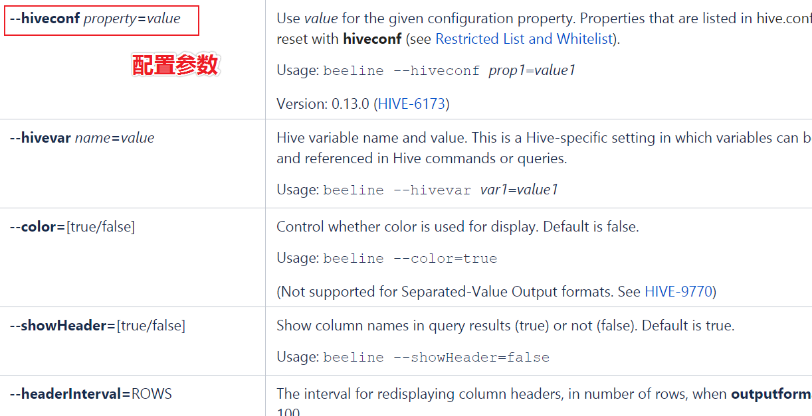
CLIs and Commands
Beeline CLI客户端
Beeline支持的参数非常多，可以通过官方文档进行查询
https://cwiki.apache.org/confluence/display/Hive/HiveServer2+Clients#HiveServer2Clients-Beeline%E2%80%93NewCommandLineShell

Slide 13
CLIs and Commands
Beeline CLI客户端
常见的使用方式如下所示：
在启动hiveserver2服务的前提下使用beeline远程连接HS2服务。
[root@node3 ~]# /export/server/hive/bin/beeline Beeline version 3.1.2 by Apache Hive beeline> ! connect jdbc:hive2://node1:10000 Connecting to jdbc:hive2://node1:10000 Enter username for jdbc:hive2://node1:10000: root Enter password for jdbc:hive2://node1:10000: Connected to: Apache Hive (version 3.1.2) Driver: Hive JDBC (version 3.1.2) Transaction isolation: TRANSACTION_REPEATABLE_READ 0: jdbc:hive2://node1:10000>

Slide 14
CLIs and Commands客户端和命令
Configuration Properties属性配置

Slide 15
Hive Configuration Properties
概述
Hive除了默认的属性配置之外，还支持用户使用时修改配置；
修改Hive配置之前，作为用户需要掌握两件事：
有哪些属性支持用户修改，属性的功能、作用是什么；
支持哪种方式进行修改，是临时生效还是永久生效的。

Slide 16
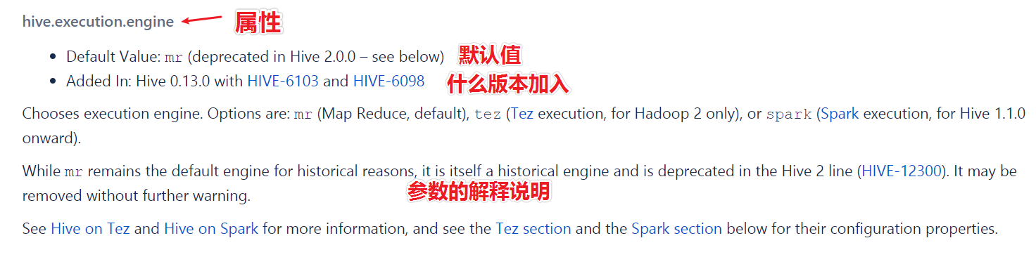
Hive Configuration Properties
概述
Hive配置属性是在HiveConf.Java类中管理的，可以参考文件以获取当前使用版中可用的配置属性列表；
从Hive 0.14.0开始，会从HiveConf.java类中直接生成配置模板文件hive-default.xml.template；
详细的配置参数大全可以参考Hive官网配置参数，在页面使用ctrl+f进行搜索。
https://cwiki.apache.org/confluence/display/Hive/Configuration+Properties

Slide 17
Hive Configuration Properties
方式一：hive-site.xml
在$HIVE_HOME/conf路径下，可以添加一个hive-site.xml文件，把需要定义修改的配置属性添加进去，这个配置文件会影响到基于这个Hive安装包的任何一种服务启动、客户端使用方式。
比如使用MySQL作为元数据的存储介质，把连接MySQL的相关属性配置在hive-site.xml文件中，这样不管是本地模式还是远程模式启动，不管客户端本地连接还是远程连接，都将访问同一个元数据存储介质。
<configuration> <!-- 存储元数据mysql相关配置 --> <property> <name>javax.jdo.option.ConnectionURL</name> <value> jdbc:mysql://node1:3306/hive?createDatabaseIfNotExist=true&amp;useSSL=false&amp;useUnicode=true&amp;characterEncoding=UTF-8</value> </property> <property> <name>javax.jdo.option.ConnectionDriverName</name> <value>com.mysql.jdbc.Driver</value> </property> </configuration>

Slide 18
Hive Configuration Properties
方式二：--hiveconf命令行参数
hiveconf是一个命令行的参数，用于在使用Hive CLI或者Beeline CLI的时候指定配置参数。
这种方式的配置在整个的会话session中有效，会话结束，失效。
比如在启动hive服务的时候，为了更好的查看启动详情，可以通过hiveconf参数修改日志级别：
$HIVE_HOME/bin/hive --hiveconf hive.root.logger=DEBUG,console

Slide 19
Hive Configuration Properties
方式三：set命令
在Hive CLI或Beeline中使用set命令为set命令之后的所有SQL语句设置配置参数，这个也是会话级别的。
这种方式也是用户日常开发中使用最多的一种配置参数方式。
因为Hive倡导一种：谁需要、谁配置、谁使用的一种思想，避免你的属性修改影响其他用户的修改。
#启用hive动态分区，需要在hive会话中设置两个参数： set hive.exec.dynamic.partition=true; set hive.exec.dynamic.partition.mode=nonstrict;

Slide 20
Hive Configuration Properties
方式四：服务特定配置文件
hivemetastore-site.xml、hiveserver2-site.xml
Hive Metastore会加载可用的hive-site.xml以及hivemetastore-site.xml配置文件。
HiveServer2会加载可用的hive-site.xml以及hiveserver2-site.xml。
如果HiveServer2以嵌入式模式使用元存储，则还将加载hivemetastore-site.xml。

Slide 21
Hive Configuration Properties
总结
配置方式优先级
set设置 > hiveconf参数 > hive-site.xml配置文件
set参数声明会覆盖命令行参数hiveconf，命令行参数会覆盖配置文件hive-site.xml设定
日常开发使用中，如果不是核心的需要全局修改的参数属性，建议使用set命令进行设置
另外，Hive也会读入Hadoop的配置，因为Hive是作为Hadoop的客户端启动的，Hive的配置会覆盖Hadoop的配置

Slide 22
Hive 内置运算符
02

Slide 23
Hive 内置运算符
概述
整体上，Hive支持的运算符可以分为三大类：关系运算、算术运算、逻辑运算。
官方参考文档：
https://cwiki.apache.org/confluence/display/Hive/LanguageManual+UDF
也可以使用下述方式查看运算符的使用方式。
--显示所有的函数和运算符 show functions; --查看运算符或者函数的使用说明 describe function count; --使用extended 可以查看更加详细的使用说明 describe function extended count;

Slide 24
Hive 内置运算符
测试环境准备
在Hive中创建一个空表dual，用于测试各种运算符的功能。
--1、创建表dual create table dual(id string);
--2、加载一个文件dual.txt到dual表中 --dual.txt只有一行内容：内容为一个空格
--3、在select查询语句中使用dual表完成运算符、函数功能测试 select 1+1 from dual;

Slide 25
关系运算符
算术运算符
逻辑运算符

Slide 26
Hive 内置运算符
关系运算符
关系运算符是二元运算符，执行的是两个操作数的比较运算。
每个关系运算符都返回boolean类型结果（TRUE或FALSE）。
•等值比较: = 、==
•不等值比较: <> 、!=
•小于比较: <
•小于等于比较: <=
•大于比较: >
•大于等于比较: >=
•空值判断: IS NULL
•非空判断: IS NOT NULL
•LIKE比较: LIKE
•JAVA的LIKE操作: RLIKE
•REGEXP操作: REGEXP

Slide 27
Hive 内置运算符
关系运算符
--1、Hive中关系运算符 --is null空值判断 select 1 from dual where 'itcast' is null; --is not null 非空值判断 select 1 from dual where 'itcast' is not null; --like比较： _表示任意单个字符 %表示任意数量字符 --否定比较： NOT A like B select 1 from dual where 'itcast' like 'it_'; select 1 from dual where 'itcast' like 'it%'; select 1 from dual where not 'itcast' like 'hadoo_'; --rlike：确定字符串是否匹配正则表达式，是REGEXP_LIKE()的同义词。 select 1 from dual where 'itcast' rlike '^i.*t$'; select 1 from dual where '123456' rlike '^\\d+$'; --判断是否全为数字 select 1 from dual where '123456aa' rlike '^\\d+$'; --regexp：功能与rlike相同 用于判断字符串是否匹配正则表达式 select 1 from dual where 'itcast' regexp '^i.*t$';

Slide 28
关系运算符
算术运算符
逻辑运算符

Slide 29
Hive 内置运算符
算术运算符
算术运算符操作数必须是数值类型。 分为一元运算符和二元运算符：
一元运算符,只有一个操作数; 二元运算符有两个操作数,运算符在两个操作数之间。
•加法操作: +
•减法操作: -
•乘法操作: *
•除法操作: /
•取整操作: div
•取余操作: %
•位与操作: &
•位或操作: |
•位异或操作: ^
•位取反操作: ~

Slide 30
Hive 内置运算符
算术运算符
--2、Hive中算术运算符 --取整操作: div 给出将A除以B所得的整数部分。例如17 div 3得出5。 select 17 div 3; --取余操作: % 也叫做取模 A除以B所得的余数部分 select 17 % 3; --位与操作: & A和B按位进行与操作的结果。 与表示两个都为1则结果为1 select 4 & 8 from dual; --4转换二进制：0100 8转换二进制：1000 select 6 & 4 from dual; --4转换二进制：0100 6转换二进制：0110 --位或操作: | A和B按位进行或操作的结果 或表示有一个为1则结果为1 select 4 | 8 from dual; select 6 | 4 from dual; --位异或操作: ^ A和B按位进行异或操作的结果 异或表示两个不同则结果为1 select 4 ^ 8 from dual; select 6 ^ 4 from dual;

Slide 31
关系运算符
算术运算符
逻辑运算符

Slide 32
Hive 内置运算符
逻辑运算符
--3、Hive逻辑运算符 --与操作: A AND B 如果A和B均为TRUE，则为TRUE，否则为FALSE。如果A或B为NULL，则为NULL。 select 1 from dual where 3>1 and 2>1; --或操作: A OR B 如果A或B或两者均为TRUE，则为TRUE，否则为FALSE。 select 1 from dual where 3>1 or 2!=2; --非操作: NOT A 、!A 如果A为FALSE，则为TRUE；如果A为NULL，则为NULL。否则为FALSE。 select 1 from dual where not 2>1; select 1 from dual where !2=1; --在:A IN (val1, val2, ...) 如果A等于任何值，则为TRUE。 select 1 from dual where 11 in(11,22,33); --不在:A NOT IN (val1, val2, ...) 如果A不等于任何值，则为TRUE select 1 from dual where 11 not in(22,33,44);
•与操作: A AND B
•或操作: A OR B
•非操作: NOT A 、!A
•在:A IN (val1, val2, ...)
•不在:A NOT IN (val1, val2, ...)
•逻辑是否存在: [NOT] EXISTS (subquery)

Slide 33
Hive 内置运算符
逻辑运算符
[NOT] EXISTS
语法：SELECT … FROM table WHERE [NOT] EXISTS (subquery)
功能：将主查询的数据，放到子查询中做条件验证，根据验证结果（TRUE 或 FALSE）来决定主查询的数据结果是否得以保留。
--逻辑是否存在: [NOT] EXISTS (subquery) --将主查询的数据，放到子查询中做条件验证，根据验证结果（TRUE 或 FALSE）来决定主查询的数据结果是否得以保留。 select A.* from A where exists (select B.id from B where A.id = B.id);

Slide 34
Hive Functions函数入门
03

Slide 35
Hive 函数概述及分类标准
Hive 内置函数
Hive 用户自定义函数（UDF、UDTF、UDAF）
案例：UDF实现手机号****加密

Slide 36
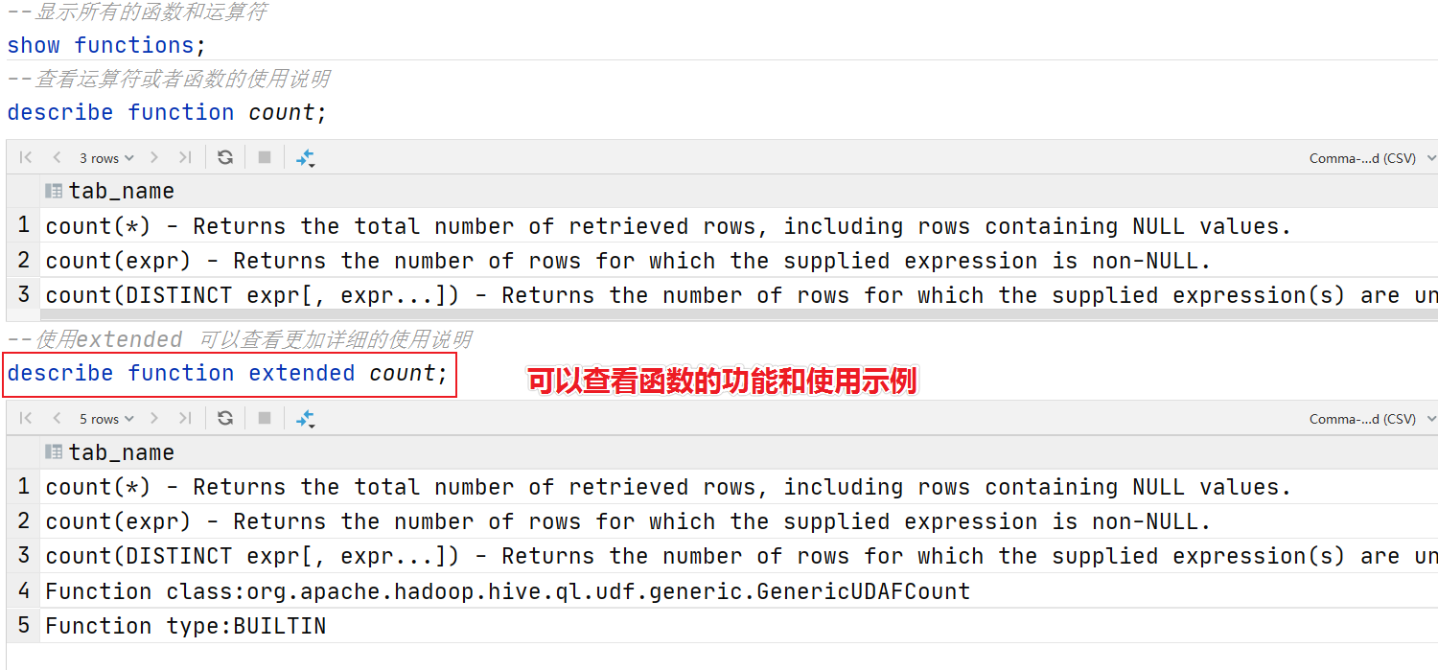
Hive Functions
概述
Hive内建了不少函数，用于满足用户不同使用需求，提高SQL编写效率：
使用show functions查看当下可用的所有函数；
通过describe function extended funcname来查看函数的使用方式。

Slide 37
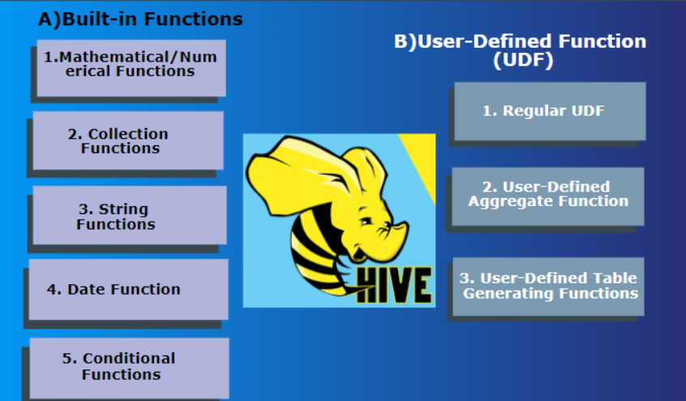
Hive Functions
分类标准
Hive的函数分为两大类：内置函数（Built-in Functions）、用户定义函数UDF（User-Defined Functions）：
内置函数可分为：数值类型函数、日期类型函数、字符串类型函数、集合函数、条件函数等；
用户定义函数根据输入输出的行数可分为3类：UDF、UDAF、UDTF。

Slide 38
Hive Functions
用户定义函数UDF分类标准
根据函数输入输出的行数：
UDF（User-Defined-Function）普通函数，一进一出
UDAF（User-Defined Aggregation Function）聚合函数，多进一出
UDTF（User-Defined Table-Generating Functions）表生成函数，一进多出
UDF
UDAF
UDTF

Slide 39
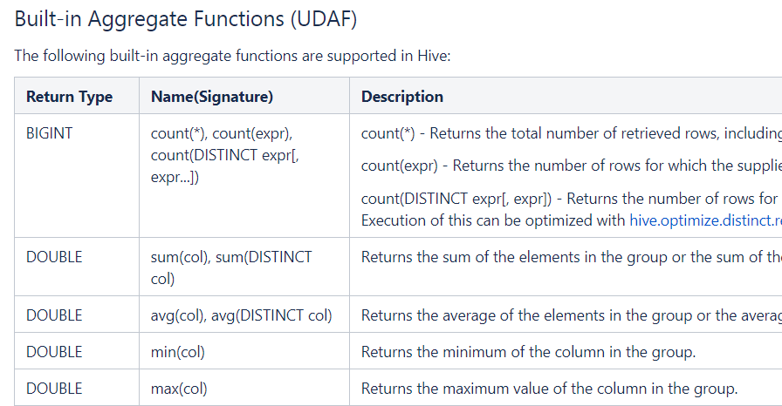
Hive Functions
UDF分类标准扩大化
UDF分类标准本来针对的是用户自己编写开发实现的函数。UDF分类标准可以扩大到Hive的所有函数中：包括内置函数和用户自定义函数。
因为不管是什么类型的函数，一定满足于输入输出的要求，那么从输入几行和输出几行上来划分没有任何问题。
千万不要被UD（User-Defined）这两个字母所迷惑，照成视野的狭隘。
比如Hive官方文档中，针对聚合函数的标准就是内置的UDAF类型。

Slide 40
Hive 函数概述及分类标准
Hive 内置函数
Hive 用户自定义函数（UDF、UDTF、UDAF）
案例：UDF实现手机号****加密

Slide 41
Hive 内置函数
概述
内置函数（build-in）指的是Hive开发实现好，直接可以使用的函数,也叫做内建函数。
官方文档地址：https://cwiki.apache.org/confluence/display/Hive/LanguageManual+UDF
内置函数根据应用归类整体可以分为8大种类型，我们将对其中重要的，使用频率高的函数使用进行详细讲解。
日期函数
条件函数
数学函数
字符串函数
数据脱敏函数
其他杂项函数
集合函数
类型转换函数

Slide 42
Hive 内置函数
（1/8）String Functions 字符串函数
•字符串长度函数：length
•字符串反转函数：reverse
•字符串连接函数：concat
•带分隔符字符串连接函数：concat_ws
•字符串截取函数：substr,substring
•字符串转大写函数：upper,ucase
•字符串转小写函数：lower,lcase
•去空格函数：trim
•左边去空格函数：ltrim
•右边去空格函数：rtrim
•正则表达式替换函数：regexp_replace
•正则表达式解析函数：regexp_extract
•URL解析函数：parse_url
•json解析函数：get_json_object
•空格字符串函数：space
•重复字符串函数：repeat
•首字符ascii函数：ascii
•左补足函数：lpad
•右补足函数：rpad
•分割字符串函数: split
•集合查找函数: find_in_set

Slide 43
Hive 内置函数
（1/8）String Functions 字符串函数
------------String Functions 字符串函数------------ select concat("angela","baby"); --带分隔符字符串连接函数：concat_ws(separator, [string | array(string)]+) select concat_ws('.', 'www', array('itcast', 'cn')); --字符串截取函数：substr(str, pos[, len]) 或者 substring(str, pos[, len]) select substr("angelababy",-2); --pos是从1开始的索引，如果为负数则倒着数 select substr("angelababy",2,2); --正则表达式替换函数：regexp_replace(str, regexp, rep) select regexp_replace('100-200', '(\\d+)', 'num'); --正则表达式解析函数：regexp_extract(str, regexp[, idx]) 提取正则匹配到的指定组内容 select regexp_extract('100-200', '(\\d+)-(\\d+)', 2); --URL解析函数：parse_url 注意要想一次解析出多个 可以使用parse_url_tuple这个UDTF函数 select parse_url('http://www.itcast.cn/path/p1.php?query=1', 'HOST'); --分割字符串函数: split(str, regex) select split('apache hive', '\\s+'); --json解析函数：get_json_object(json_txt, path) --$表示json对象 select get_json_object('[{"website":"www.itcast.cn","name":"allenwoon"}, {"website":"cloud.itcast.com","name":"carbondata 中文文档"}]', '$.[1].website');

Slide 44
Hive 内置函数
（2/8）Date Functions 日期函数
•获取当前日期: current_date
•获取当前时间戳: current_timestamp
•UNIX时间戳转日期函数: from_unixtime
•获取当前UNIX时间戳函数: unix_timestamp
•日期转UNIX时间戳函数: unix_timestamp
•指定格式日期转UNIX时间戳函数: unix_timestamp
•抽取日期函数: to_date
•日期转年函数: year
•日期转月函数: month
•日期转天函数: day
•日期转小时函数: hour
•日期转分钟函数: minute
•日期转秒函数: second
•日期转周函数: weekofyear
•日期比较函数: datediff
•日期增加函数: date_add
•日期减少函数: date_sub

Slide 45
Hive 内置函数
（2/8）Date Functions 日期函数
----------- Date Functions 日期函数 ----------------- --获取当前日期: current_date select current_date(); --获取当前时间戳: current_timestamp --同一查询中对current_timestamp的所有调用均返回相同的值。 select current_timestamp(); --获取当前UNIX时间戳函数: unix_timestamp select unix_timestamp(); --日期转UNIX时间戳函数: unix_timestamp select unix_timestamp("2011-12-07 13:01:03"); --指定格式日期转UNIX时间戳函数: unix_timestamp select unix_timestamp('20111207 13:01:03','yyyyMMdd HH:mm:ss'); --UNIX时间戳转日期函数: from_unixtime select from_unixtime(1618238391); select from_unixtime(0, 'yyyy-MM-dd HH:mm:ss'); --日期比较函数: datediff 日期格式要求'yyyy-MM-dd HH:mm:ss' or 'yyyy-MM-dd' select datediff('2012-12-08','2012-05-09'); --日期增加函数: date_add select date_add('2012-02-28',10); --日期减少函数: date_sub select date_sub('2012-01-1',10);

Slide 46
Hive 内置函数
（3/8）Mathematical Functions 数学函数
•取整函数: round
•指定精度取整函数: round
•向下取整函数: floor
•向上取整函数: ceil
•取随机数函数: rand
•二进制函数: bin
•进制转换函数: conv
•绝对值函数: abs

Slide 47
Hive 内置函数
（3/8）Mathematical Functions 数学函数
----Mathematical Functions 数学函数------------- --取整函数: round 返回double类型的整数值部分 （遵循四舍五入） select round(3.1415926); --指定精度取整函数: round(double a, int d) 返回指定精度d的double类型 select round(3.1415926,4); --向下取整函数: floor select floor(3.1415926); select floor(-3.1415926); --向上取整函数: ceil select ceil(3.1415926); select ceil(-3.1415926); --取随机数函数: rand 每次执行都不一样 返回一个0到1范围内的随机数 select rand(); --指定种子取随机数函数: rand(int seed) 得到一个稳定的随机数序列 select rand(2);

Slide 48
Hive 内置函数
（4/8）Collection Functions 集合函数
•集合元素size函数: size(Map<K.V>) size(Array<T>)
•取map集合keys函数: map_keys(Map<K.V>)
•取map集合values函数: map_values(Map<K.V>)
•判断数组是否包含指定元素: array_contains(Array<T>, value)
•数组排序函数:sort_array(Array<T>)

Slide 49
Hive 内置函数
（4/8）Collection Functions 集合函数
-------Collection Functions 集合函数-------------- describe function extended sort_array; --集合元素size函数: size(Map<K.V>) size(Array<T>) select size(`array`(11,22,33)); select size(`map`("id",10086,"name","zhangsan","age",18)); --取map集合keys函数: map_keys(Map<K.V>) select map_keys(`map`("id",10086,"name","zhangsan","age",18)); --取map集合values函数: map_values(Map<K.V>) select map_values(`map`("id",10086,"name","zhangsan","age",18)); --判断数组是否包含指定元素: array_contains(Array<T>, value) select array_contains(`array`(11,22,33),11); select array_contains(`array`(11,22,33),66); --数组排序函数:sort_array(Array<T>) select sort_array(`array`(12,2,32));

Slide 50
Hive 内置函数
（5/8）Conditional Functions 条件函数
主要用于条件判断、逻辑判断转换这样的场合
•if条件判断: if(boolean testCondition, T valueTrue, T valueFalseOrNull)
•空判断函数: isnull( a )
•非空判断函数: isnotnull ( a )
•空值转换函数: nvl(T value, T default_value)
•非空查找函数: COALESCE(T v1, T v2, ...)
•条件转换函数: CASE a WHEN b THEN c [WHEN d THEN e]* [ELSE f] END
•nullif( a, b ): 如果a = b，则返回NULL；否则返回NULL。否则返回一个
•assert_true: 如果'condition'不为真，则引发异常，否则返回null

Slide 51
Hive 内置函数
（5/8）Conditional Functions 条件函数
-----Conditional Functions 条件函数------------------ describe function extended assert_true; --使用之前课程创建好的student表数据 select * from student limit 3; --if条件判断: if(boolean testCondition, T valueTrue, T valueFalseOrNull) select if(1=2,100,200); select if(sex ='男','M','W') from student limit 3; --空判断函数: isnull( a ) select isnull("allen"); select isnull(null); --非空判断函数: isnotnull ( a ) select isnotnull("allen"); select isnotnull(null); --空值转换函数: nvl(T value, T default_value) select nvl("allen","itcast"); select nvl(null,"itcast");

Slide 52
Hive 内置函数
（5/8）Conditional Functions 条件函数
--非空查找函数: COALESCE(T v1, T v2, ...) --返回参数中的第一个非空值；如果所有值都为NULL，那么返回NULL select COALESCE(null,11,22,33); select COALESCE(null,null,null,33); select COALESCE(null,null,null); --条件转换函数: CASE a WHEN b THEN c [WHEN d THEN e]* [ELSE f] END select case 100 when 50 then 'tom' when 100 then 'mary' else 'tim' end; select case sex when '男' then 'male' else 'female' end from student limit 3; --nullif( a, b ): -- 果a = b，则返回NULL，否则返回一个 select nullif(11,11); select nullif(11,12); --assert_true(condition) --如果'condition'不为真，则引发异常，否则返回null SELECT assert_true(11 >= 0); SELECT assert_true(-1 >= 0);

Slide 53
Hive 内置函数
（6/8）Type Conversion Functions 类型转换函数
主要用于显式的数据类型转换：
----Type Conversion Functions 类型转换函数----------------- describe function extended cast; --任意数据类型之间转换:cast select cast(12.14 as bigint); select cast(12.14 as string);

Slide 54
Hive 内置函数
（7/8）Data Masking Functions 数据脱敏函数
主要完成对数据脱敏转换功能，屏蔽原始数据，主要如下：
•mask
•mask_first_n(string str[, int n]
•mask_last_n(string str[, int n])
•mask_show_first_n(string str[, int n])
•mask_show_last_n(string str[, int n])
•mask_hash(string|char|varchar str)

Slide 55
Hive 内置函数
（7/8）Data Masking Functions 数据脱敏函数
----Data Masking Functions 数据脱敏函数------------ describe function extended mask; --mask --将查询回的数据，大写字母转换为X，小写字母转换为x，数字转换为n。 select mask("abc123DEF"); select mask("abc123DEF",'-','.','^'); --自定义替换的字母 --mask_first_n(string str[, int n] --对前n个进行脱敏替换 select mask_first_n("abc123DEF",4); --mask_last_n(string str[, int n]) select mask_last_n("abc123DEF",4); --mask_show_first_n(string str[, int n]) --除了前n个字符，其余进行掩码处理 select mask_show_first_n("abc123DEF",4); --mask_show_last_n(string str[, int n]) select mask_show_last_n("abc123DEF",4); --mask_hash(string|char|varchar str) --返回字符串的hash编码。 select mask_hash("abc123DEF");

Slide 56
Hive 内置函数
（8/8）Misc. Functions 其他杂项函数
•hive调用java方法: java_method(class, method[, arg1[, arg2..]])
•反射函数: reflect(class, method[, arg1[, arg2..]])
•取哈希值函数:hash
•current_user()、logged_in_user()、current_database()、version()
•SHA-1加密: sha1(string/binary)
•SHA-2家族算法加密：sha2(string/binary, int) (SHA-224, SHA-256, SHA-384, SHA-512)
•crc32加密:
•MD5加密: md5(string/binary)

Slide 57
Hive 内置函数
（8/8）Misc. Functions 其他杂项函数
----- Misc. Functions 其他杂项函数--------------- describe function extended surrogate_key; --hive调用java方法: java_method(class, method[, arg1[, arg2..]]) select java_method("java.lang.Math","max",11,22); --反射函数: reflect(class, method[, arg1[, arg2..]]) select reflect("java.lang.Math","max",11,22); --取哈希值函数:hash select hash("allen"); --current_user()、logged_in_user()、current_database()、version() --SHA-1加密: sha1(string/binary) select sha1("allen"); --SHA-2家族算法加密：sha2(string/binary, int) (SHA-224, SHA-256, SHA-384, SHA-512) select sha2("allen",224); select sha2("allen",512); --crc32加密: select crc32("allen"); --MD5加密: md5(string/binary) select md5("allen");

Slide 58
Hive 函数概述及分类标准
Hive 内置函数
Hive 用户自定义函数（UDF、UDTF、UDAF）
案例：UDF实现手机号****加密

Slide 59
Hive 用户自定义函数
分类
用户自定义函数简称UDF，源自于英文user-defined function。
根据函数输入输出的行数可以分为3类，分别是：
UDF（User-Defined-Function）普通函数，一进一出
UDAF（User-Defined Aggregation Function）聚合函数，多进一出
UDTF（User-Defined Table-Generating Functions）表生成函数，一进多出
UDF
UDAF
UDTF

Slide 60
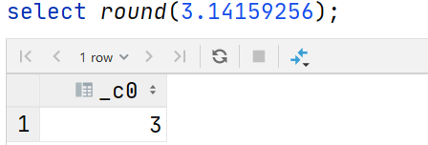
Hive 用户自定义函数
（1/3）UDF 普通函数
UDF 普通函数
特点是一进一出，也就是输入一行输出一行。
比如round这样的取整函数，接收一行数据，输出的还是一行数据。
UDF

Slide 61
Hive 用户自定义函数
（2/3）UDAF 聚合函数
UDAF 聚合函数，A所代表的单词就是Aggregation聚合的意思。
多进一出，也就是输入多行输出一行。
比如count、sum这样的函数。
UDAF
•count:统计检索到的总行数。
•sum:求和
•avg:求平均
•min:最小值
•max:最大值
•数据收集函数（去重）: collect_set(col)
•数据收集函数（不去重）: collect_list(col)

Slide 62
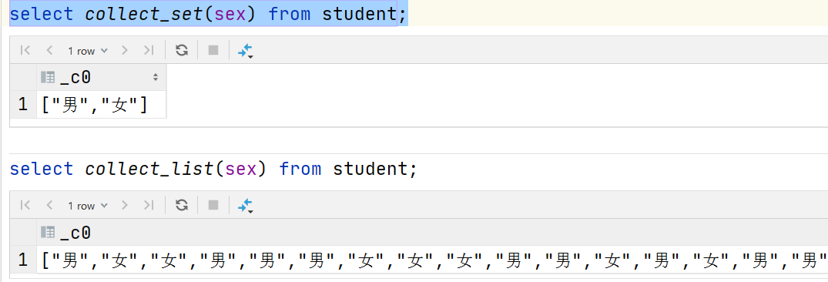
Hive 用户自定义函数
（2/3）UDAF 聚合函数
select sex from student; select collect_set(sex) from student; select collect_list(sex) from student;

Slide 63
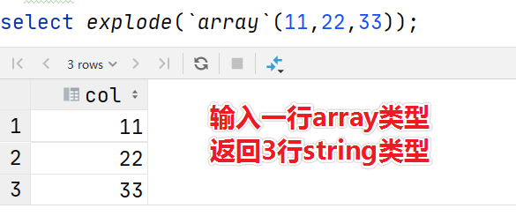
Hive 用户自定义函数
（3/3）UDTF 表生成函数
UDTF 表生成函数，T所代表的单词是Table-Generating表生成的意思。
特点是一进多出，也就是输入一行输出多行。
这类型的函数作用返回的结果类似于表，同时，UDTF函数也是我们接触比较少的函数。
比如explode函数。
UDTF

Slide 64
Hive 函数概述及分类标准
Hive 内置函数
Hive 用户自定义函数（UDF、UDTF、UDAF）
案例：UDF实现手机号****加密

Slide 65
Hive UDF用户自定义函数
开发Hive UDF实现手机号****加密
在企业中处理数据的时候，对于敏感数据往往需要进行脱敏处理。比如手机号。我们常见的处理方式是将手机号中间4位进行****处理。
Hive中没有这样的函数可以直接实现功能，虽然可以通过各种函数的嵌套调用最终也能实现，但是效率不高，现要求自定义开发实现Hive函数，满足上述需求。
1、能够对输入数据进行非空判断、手机号位数判断
2、能够实现校验手机号格式，把满足规则的进行****处理
3、对于不符合手机号规则的数据直接返回，不处理

Slide 66
案例：开发Hive UDF实现手机号****加密
UDF实现步骤
写一个java类，继承UDF，并重载evaluate方法，方法中实现函数的业务逻辑；
重载意味着可以在一个java类中实现多个函数功能；
程序打成jar包，上传HS2服务器本地或者HDFS;
客户端命令行中添加jar包到Hive的classpath： hive>add JAR /xxxx/udf.jar;
注册成为临时函数（给UDF命名）：create temporary function 函数名 as 'UDF类全路径';
HQL中使用函数。

Slide 67
案例：开发Hive UDF实现手机号****加密
开发环境准备
IDEA中创建Maven工程，添加下述pom依赖，用于开发Hive UDF；
完整pom.xml请参考课程附件资料
<dependencies> <dependency> <groupId>org.apache.hive</groupId> <artifactId>hive-exec</artifactId> <version>3.1.2</version> </dependency> <dependency> <groupId>org.apache.hadoop</groupId> <artifactId>hadoop-common</artifactId> <version>3.1.4</version> </dependency> </dependencies>

Slide 68
案例：开发Hive UDF实现手机号****加密
步骤1：编写业务代码
/** * @description: hive自定义函数UDF 实现对手机号中间4位进行****加密 * @author: Itcast */ public class EncryptPhoneNumber extends UDF { /** * 重载evaluate方法 实现函数的业务逻辑 * @param phoNum 入参：未加密手机号 * @return 返回：加密后的手机号字符串 */ public String evaluate(String phoNum){ String encryptPhoNum = null; //手机号不为空 并且为11位 if (StringUtils.isNotEmpty(phoNum) && phoNum.trim().length() == 11 ) { //判断数据是否满足中国大陆手机号码规范 String regex = "^(1[3-9]\\d{9}$)"; Pattern p = Pattern.compile(regex); Matcher m = p.matcher(phoNum); if (m.matches()) {//进入这里都是符合手机号规则的 //使用正则替换 返回加密后数据 encryptPhoNum = phoNum.trim().replaceAll("(\\d{3})\\d{4}(\\d{4})","$1****$2"); }else{ //不符合手机号规则 数据直接原封不动返回 encryptPhoNum = phoNum; } }else{ //不符合11位 数据直接原封不动返回 encryptPhoNum = phoNum; } return encryptPhoNum; } }

Slide 69
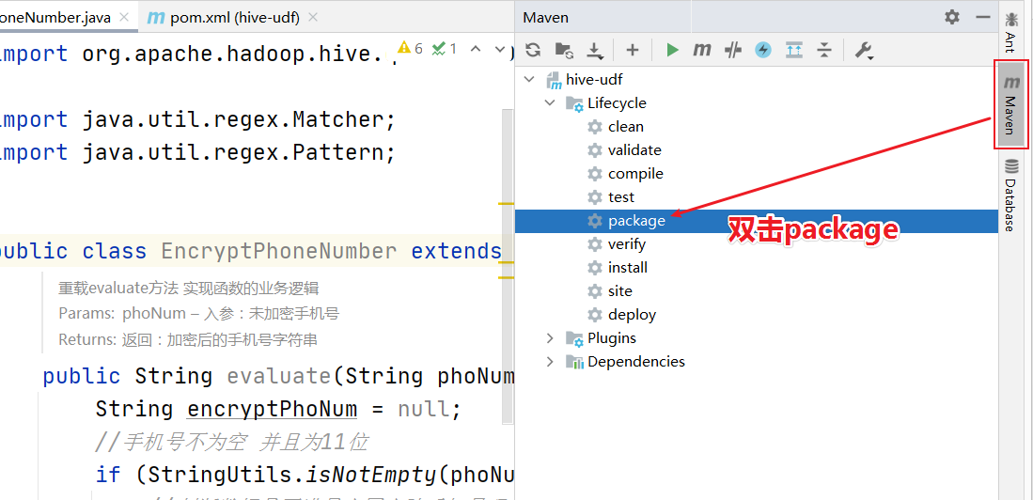
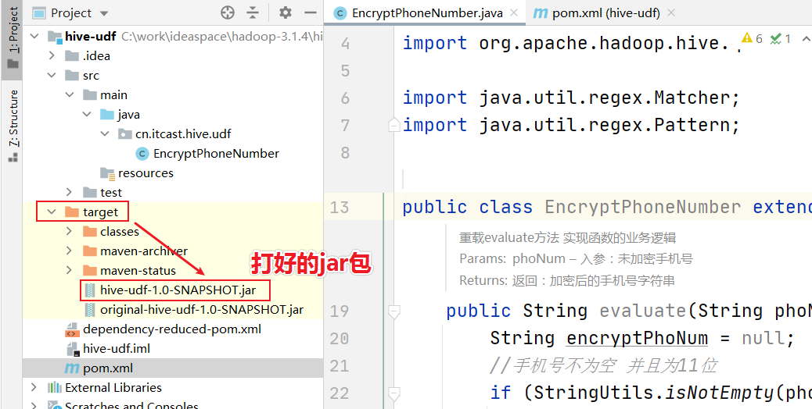
案例：开发Hive UDF实现手机号****加密
步骤2：打jar包上传
IDEA中使用集成的Maven插件进行打包，这里会把依赖一起打入jar包

Slide 70
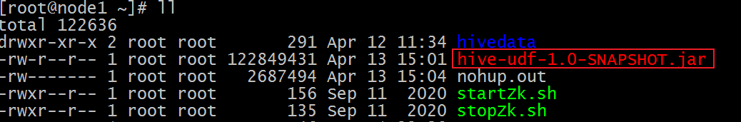
案例：开发Hive UDF实现手机号****加密
步骤3：jar包上传HS2服务器本地
把jar包上传到Hiveserver2服务运行所在机器的Linux系统
上传HDFS文件系统也可以，后续路径指定清楚即可

Slide 71
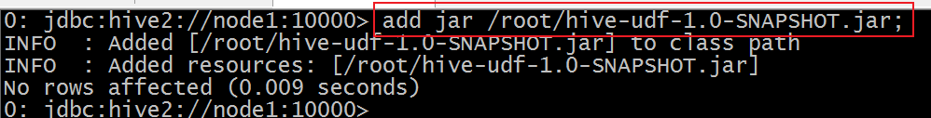
案例：开发Hive UDF实现手机号****加密
步骤4：添加jar至Hive Classpath
在客户端中使用命令把jar包添加至classpath。

Slide 72
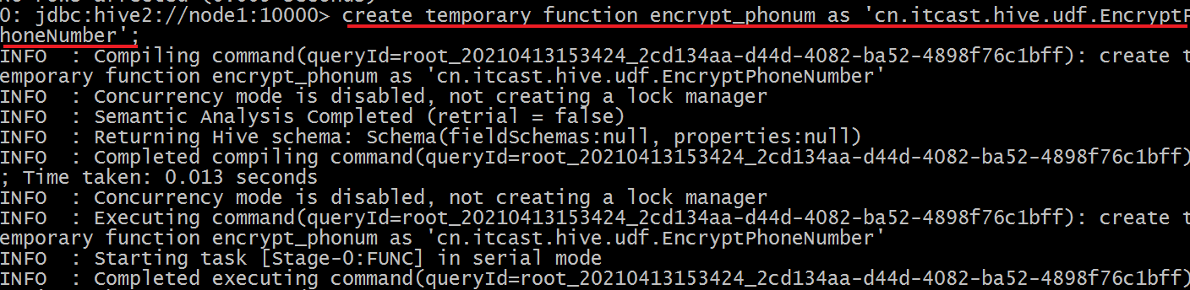
案例：开发Hive UDF实现手机号****加密
步骤5：注册临时函数
通俗来说就是给用户编写的函数起个名字
create temporary function 函数名 as 'UDF类全路径';

Slide 73
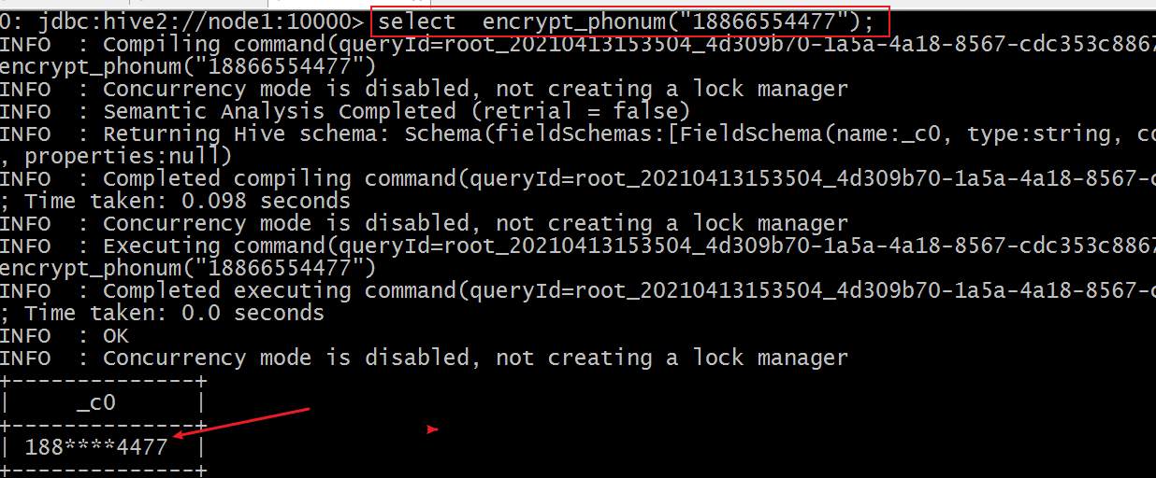
案例：开发Hive UDF实现手机号****加密
步骤6：注册成功，使用UDF

Slide 74
Hive 函数高阶
04

Slide 75
UDTF之explode函数
Lateral View侧视图
Aggregation聚合函数
Windows Functions窗口函数
Sampling抽样函数

Slide 76
Hive UDTF之explode函数
功能介绍
explode接收map、array类型的数据作为输入，然后把输入数据中的每个元素拆开变成一行数据，一个元素一行。
explode执行效果正好满足于输入一行输出多行，所有叫做UDTF函数。
UDTF

Slide 77
Hive UDTF之explode函数
功能介绍
一般情况下，explode函数可以直接单独使用即可；
也可以根据业务需要结合lateral view侧视图一起使用。
explode(array) 将array里的每个元素生成一行；
explode(map) 将map里的每一对元素作为一行，其中key为一列，value为一列；

Slide 78
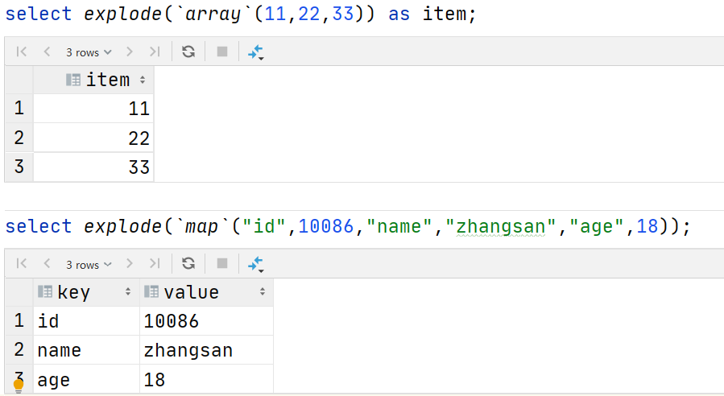
Hive UDTF之explode函数
使用
select explode(`array`(11,22,33)) as item; select explode(`map`("id",10086,"name","zhangsan","age",18));

Slide 79
Hive UDTF之explode函数
NBA总冠军球队名单分析
练习explode函数的使用
感悟什么叫做UDTF表生成函数
发现UDTF函数使用限制

Slide 80
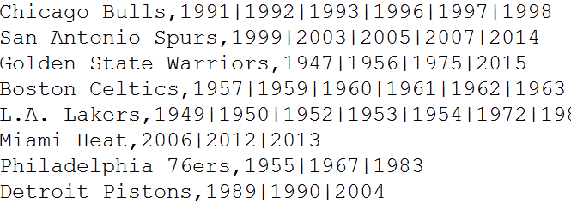
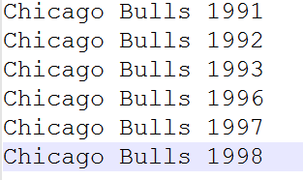
Hive UDTF之explode函数
业务需求
有一份数据《The_NBA_Championship.txt》，关于部分年份的NBA总冠军球队名单；
第一个字段表示球队名称，第二个字段是获取总冠军的年份；
字段之间以，分割；总冠军年份之间以|进行分割。
需求：使用Hive建表映射成功数据，对数据拆分，要求拆分之后数据如下所示：

Slide 81
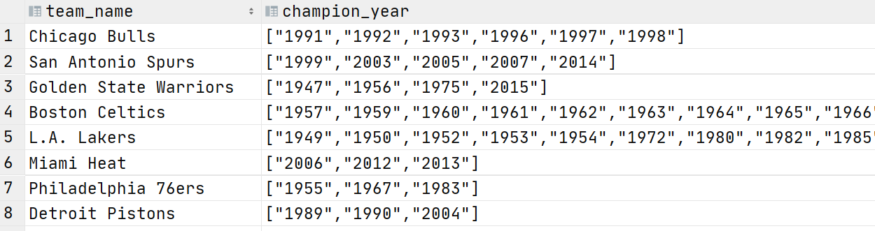
Hive UDTF之explode函数
建表加载数据
--step1:建表 create table the_nba_championship( team_name string, champion_year array<string> ) row format delimited fields terminated by ',' collection items terminated by '|'; --step2:加载数据文件到表中 load data local inpath '/root/hivedata/The_NBA_Championship.txt' into table the_nba_championship; --step3:验证 select * from the_nba_championship;

Slide 82
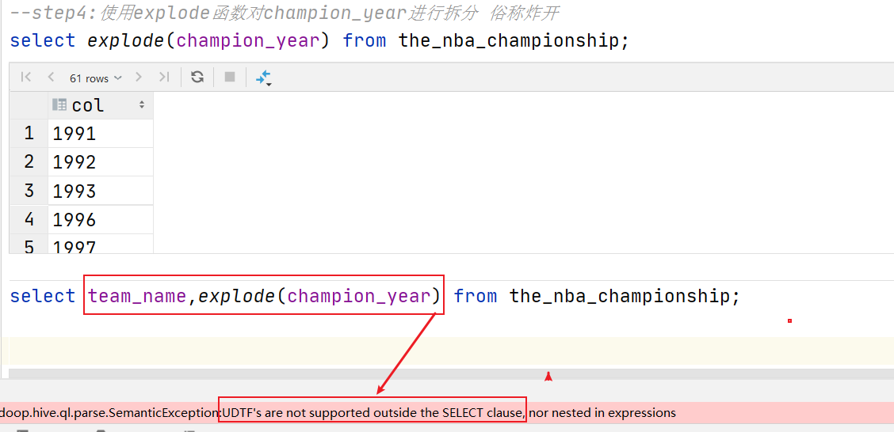
Hive UDTF之explode函数
SQL实现业务需求
--step4:使用explode函数对champion_year进行拆分 俗称炸开 select explode(champion_year) from the_nba_championship; select team_name,explode(champion_year) from the_nba_championship;

Slide 83
Hive UDTF之explode函数
执行错误
在select条件中，如果只有explode函数表达式，程序执行是没有任何问题的；
但是如果在select条件中，包含explode和其他字段，就会报错；
如何理解这个错误？为什么在select的时候，explode的旁边不支持其他字段的同时出现？
UDTF's are not supported outside the SELECT clause, nor nested in expressions

Slide 84
Hive UDTF之explode函数
UDTF语法限制
explode函数属于UDTF表生成函数，explode执行返回的结果可以理解为一张虚拟的表，其数据来源于源表；
在select中只查询源表数据没有问题，只查询explode生成的虚拟表数据也没问题，但是不能在只查询源表的时候，既想返回源表字段又想返回explode生成的虚拟表字段；通俗点讲，有两张表，不能只查询一张表但是又想返回分别属于两张表的字段；
select
源表(A B C)
生成的结果
（虚拟的表）
explode(A)

Slide 85
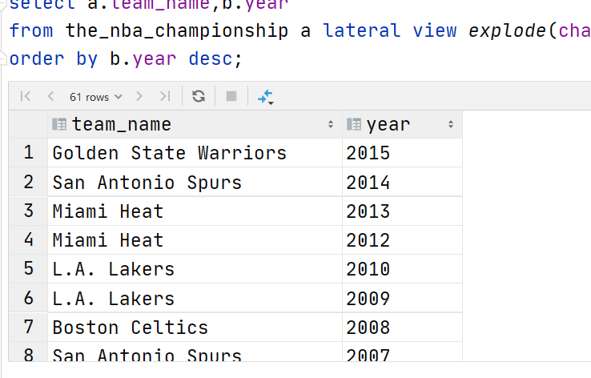
Hive UDTF之explode函数
UDTF语法限制解决
从SQL层面上来说上述问题的解决方案是：对两张表进行join关联查询;
Hive专门提供了语法lateral View侧视图，专门用于搭配explode这样的UDTF函数，以满足上述需要。
--step5: lateral view +explode select a.team_name,b.year from the_nba_championship a lateral view explode(champion_year) b as year order by b.year desc;

Slide 86
UDTF之explode函数
Lateral View侧视图
Aggregation聚合函数
Windows Functions窗口函数
Sampling抽样函数

Slide 87
Hive Lateral View 侧视图
概念
Lateral View是一种特殊的语法，主要搭配UDTF类型函数一起使用，用于解决UDTF函数的一些查询限制的问题。
一般只要使用UDTF，就会固定搭配lateral view使用。
官方链接：https://cwiki.apache.org/confluence/display/Hive/LanguageManual+LateralView

Slide 88
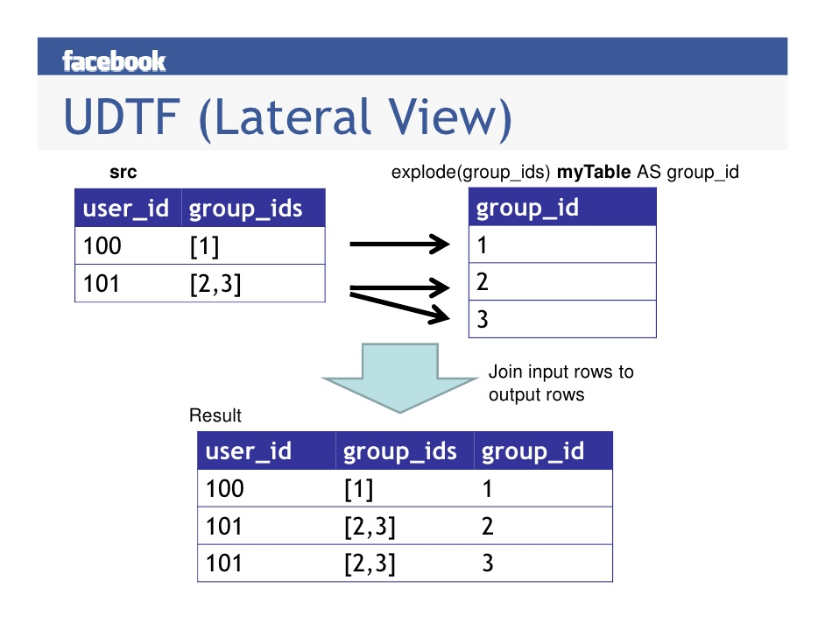
Hive Lateral View 侧视图
原理
将UDTF的结果构建成一个类似于视图的表，然后将原表中的每一行和UDTF函数输出的每一行进行连接，生成一张新的虚拟表。这样就避免了UDTF的使用限制问题。
使用lateral view时也可以对UDTF产生的记录设置字段名称，产生的字段可以用于group by、order by 、limit等语句中，不需要再单独嵌套一层子查询。

Slide 89
Hive Lateral View 侧视图
Lateral View + UDTF
针对explode案例中NBA冠军球队年份排名案例，使用explode函数+lateral view侧视图，可以完美解决：
--lateral view侧视图基本语法如下 select …… from tabelA lateral view UDTF(xxx) 别名 as col1,col2,col3……; select a.team_name ,b.year from the_nba_championship a lateral view explode(champion_year) b as year; --根据年份倒序排序 select a.team_name ,b.year from the_nba_championship a lateral view explode(champion_year) b as year order by b.year desc; --统计每个球队获取总冠军的次数 并且根据倒序排序 select a.team_name ,count(*) as nums from the_nba_championship a lateral view explode(champion_year) b as year group by a.team_name order by nums desc;

Slide 90
UDTF之explode函数
Lateral View侧视图
Aggregation聚合函数
Windows Functions窗口函数
Sampling抽样函数

Slide 91
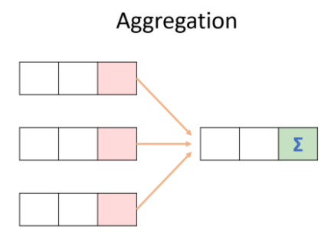
Hive Aggregation 聚合函数
概述
聚合函数的功能是：对一组值执行计算并返回单一的值。
聚合函数是典型的输入多行输出一行，使用Hive的分类标准，属于UDAF类型函数。
通常搭配Group By语法一起使用，分组后进行聚合操作。

Slide 92
Hive Aggregation 聚合函数
基础聚合
HQL提供了几种内置的UDAF聚合函数，例如max（...），min（...）和avg（...）。这些我们把它称之为基础的聚合函数。
通常情况下聚合函数会与GROUP BY子句一起使用。如果未指定GROUP BY子句，默认情况下，它会汇总所有行数据。
--------------基础聚合函数------------------- --1、测试数据准备 drop table if exists student; create table student( num int, name string, sex string, age int, dept string) row format delimited fields terminated by ','; --加载数据 load data local inpath '/root/hivedata/students.txt' into table student; --验证 select * from student;

Slide 93
Hive Aggregation 聚合函数
基础聚合
--场景1：没有group by子句的聚合操作 --count(*)：所有行进行统计，包括NULL行 --count(1)：所有行进行统计，包括NULL行 --count(column)：对column中非Null进行统计 select count(*) as cnt1,count(1) as cnt2,count(sex) as cnt3 from student; --场景2：带有group by子句的聚合操作 注意group by语法限制 select sex,count(*) as cnt from student group by sex; --场景3：select时多个聚合函数一起使用 select count(*) as cnt1,avg(age) as cnt2 from student; --场景4：聚合函数和case when条件转换函数、coalesce函数、if函数使用 select sum(CASE WHEN sex = '男'THEN 1 ELSE 0 END) from student; select sum(if(sex = '男',1,0)) from student; --场景5：聚合参数不支持嵌套聚合函数 select avg(count(*)) from student;

Slide 94
Hive Aggregation 聚合函数
基础聚合
--场景6：聚合操作时针对null的处理 CREATE TABLE tmp_1 (val1 int, val2 int); INSERT INTO TABLE tmp_1 VALUES (1, 2),(null,2),(2,3); select * from tmp_1; --第二行数据(NULL, 2) 在进行sum(val1 + val2)的时候会被忽略 select sum(val1), sum(val1 + val2) from tmp_1; --可以使用coalesce函数解决 select sum(coalesce(val1,0)), sum(coalesce(val1,0) + val2) from tmp_1;

Slide 95
Hive Aggregation 聚合函数
基础聚合
--场景7：配合distinct关键字去重聚合 --此场景下，会编译期间会自动设置只启动一个reduce task处理数据 可能造成数据拥堵 select count(distinct sex) as cnt1 from student; --可以先去重 在聚合 通过子查询完成 --因为先执行distinct的时候 可以使用多个reducetask来跑数据 select count(*) as gender_uni_cnt from (select distinct sex from student) a; --案例需求：找出student中男女学生年龄最大的及其名字 --这里使用了struct来构造数据 然后针对struct应用max找出最大元素 然后取值 select sex, max(struct(age, name)).col1 as age, max(struct(age, name)).col2 as name from student group by sex; select struct(age, name) from student; select struct(age, name).col1 from student; select max(struct(age, name)) from student;

Slide 96
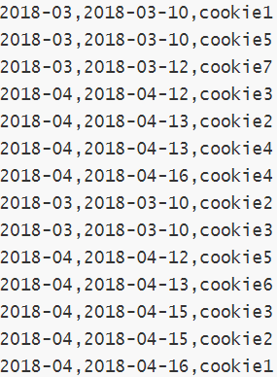
Hive Aggregation 聚合函数
增强聚合
增强聚合包括grouping_sets、cube、rollup这几个函数；主要适用于OLAP多维数据分析模式中，多维分析中的维指的分析问题时看待问题的维度、角度。
下面通过案例更好的理解函数的功能含义。数据中字段含义：月份、天、用户标识cookieid。
--表创建并且加载数据 CREATE TABLE cookie_info( month STRING, day STRING, cookieid STRING ) ROW FORMAT DELIMITED FIELDS TERMINATED BY ','; load data local inpath '/root/hivedata/cookie_info.txt' into table cookie_info; select * from cookie_info;

Slide 97
Hive Aggregation 聚合函数
增强聚合--grouping sets
grouping sets是一种将多个group by逻辑写在一个sql语句中的便利写法。等价于将不同维度的GROUP BY结果集进行UNION ALL。GROUPING__ID表示结果属于哪一个分组集合。
---group sets--------- SELECT month, day, COUNT(DISTINCT cookieid) AS nums, GROUPING__ID FROM cookie_info GROUP BY month,day GROUPING SETS (month,day) ORDER BY GROUPING__ID; --grouping_id表示这一组结果属于哪个分组集合， --根据grouping sets中的分组条件month，day，1是代表month，2是代表day --等价于 SELECT month,NULL,COUNT(DISTINCT cookieid) AS nums,1 AS GROUPING__ID FROM cookie_info GROUP BY month UNION ALL SELECT NULL as month,day,COUNT(DISTINCT cookieid) AS nums,2 AS GROUPING__ID FROM cookie_info GROUP BY day;

Slide 98
Hive Aggregation 聚合函数
增强聚合--grouping sets
SELECT month, day, COUNT(DISTINCT cookieid) AS nums, GROUPING__ID FROM cookie_info GROUP BY month,day GROUPING SETS (month,day,(month,day)) ORDER BY GROUPING__ID; --等价于 SELECT month,NULL,COUNT(DISTINCT cookieid) AS nums,1 AS GROUPING__ID FROM cookie_info GROUP BY month UNION ALL SELECT NULL,day,COUNT(DISTINCT cookieid) AS nums,2 AS GROUPING__ID FROM cookie_info GROUP BY day UNION ALL SELECT month,day,COUNT(DISTINCT cookieid) AS nums,3 AS GROUPING__ID FROM cookie_info GROUP BY month,day;

Slide 99

Hive Aggregation 聚合函数
增强聚合--cube
cube表示根据GROUP BY的维度的所有组合进行聚合。
对于cube来说,如果有n个维度,则所有组合的总个数是：
比如cube有a,b,c 3个维度，则所有组合情况是： (a,b,c),(a,b),(b,c),(a,c),(a),(b),(c),()
$$2^{n}$$
------cube--------------- SELECT month, day, COUNT(DISTINCT cookieid) AS nums, GROUPING__ID FROM cookie_info GROUP BY month,day WITH CUBE ORDER BY GROUPING__ID; --等价于 SELECT NULL,NULL,COUNT(DISTINCT cookieid) AS nums,0 AS GROUPING__ID FROM cookie_info UNION ALL SELECT month,NULL,COUNT(DISTINCT cookieid) AS nums,1 AS GROUPING__ID FROM cookie_info GROUP BY month UNION ALL SELECT NULL,day,COUNT(DISTINCT cookieid) AS nums,2 AS GROUPING__ID FROM cookie_info GROUP BY day UNION ALL SELECT month,day,COUNT(DISTINCT cookieid) AS nums,3 AS GROUPING__ID FROM cookie_info GROUP BY month,day;

Slide 100
Hive Aggregation 聚合函数
增强聚合--rollup
cube的语法功能指的是：根据GROUP BY的维度的所有组合进行聚合。
rollup是cube的子集，以最左侧的维度为主，从该维度进行层级聚合。
比如ROLLUP有a,b,c3个维度，则所有组合情况是：(a,b,c),(a,b),(a),()
--rollup------------- --比如，以month维度进行层级聚合： SELECT month, day, COUNT(DISTINCT cookieid) AS nums, GROUPING__ID FROM cookie_info GROUP BY month,day WITH ROLLUP ORDER BY GROUPING__ID;
--把month和day调换顺序，则以day维度进行层级聚合： SELECT day, month, COUNT(DISTINCT cookieid) AS uv, GROUPING__ID FROM cookie_info GROUP BY day,month WITH ROLLUP ORDER BY GROUPING__ID;

Slide 101
UDTF之explode函数
Lateral View侧视图
Aggregation聚合函数
Windows Functions窗口函数
Sampling抽样函数

Slide 102
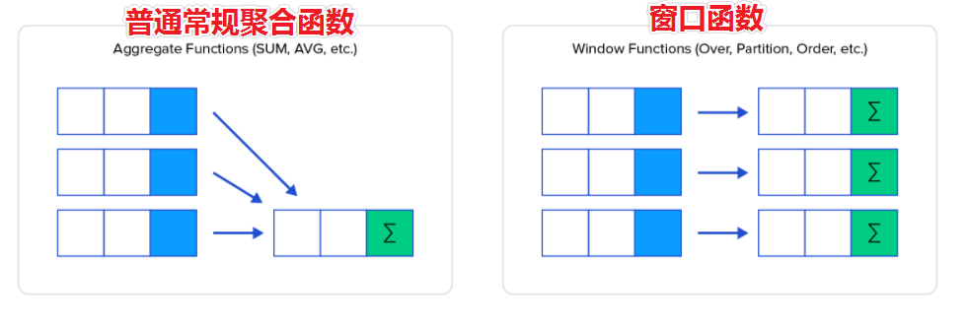
Hive Windows Functions 窗口函数
概述
窗口函数（Window functions）也叫做开窗函数、OLAP函数，其最大特点是：输入值是从SELECT语句的结果集中的一行或多行的“窗口”中获取的。
如果函数具有OVER子句，则它是窗口函数。
窗口函数可以简单地解释为类似于聚合函数的计算函数，但是通过GROUP BY子句组合的常规聚合会隐藏正在聚合的各个行，最终输出一行，窗口函数聚合后还可以访问当中的各个行，并且可以将这些行中的某些属性添加到结果集中。

Slide 103
Hive Windows Functions 窗口函数
直观感受
通过sum聚合函数进行普通常规聚合和窗口聚合，来直观感受窗口函数的特点。
--建表加载数据 CREATE TABLE employee( id int, name string, deg string, salary int, dept string ) row format delimited fields terminated by ','; load data local inpath '/root/hivedata/employee.txt' into table employee; ----sum+group by普通常规聚合操作------------ select sum(salary) as total from employee group by dept; ----sum+窗口函数聚合操作------------ select id,name,deg,salary,dept,sum(salary) over(partition by dept) as total from employee;

Slide 104
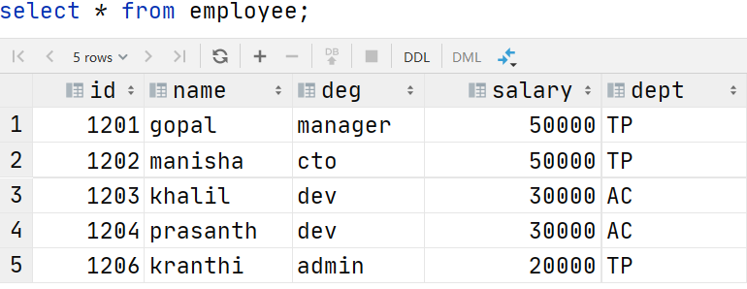
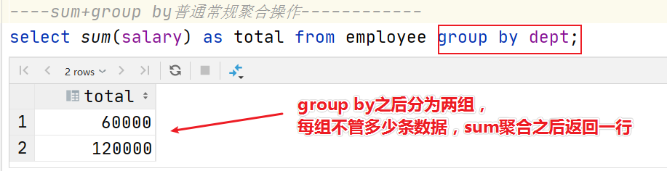
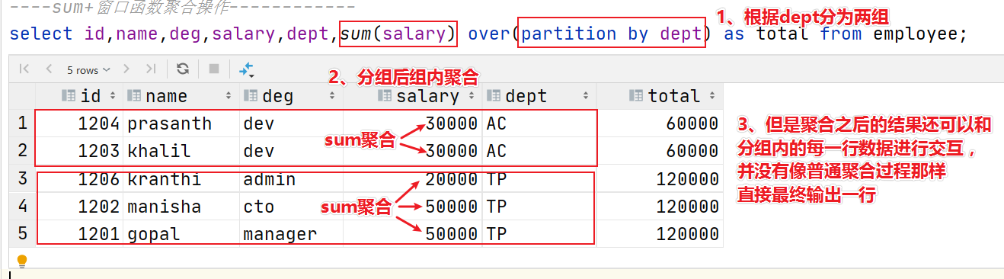
Hive Windows Functions 窗口函数
直观感受
通过sum聚合函数进行普通常规聚合和窗口聚合，来直观感受窗口函数的特点。

Slide 105
Hive Windows Functions 窗口函数
语法规则
Function(arg1,..., argn) OVER ([PARTITION BY <...>] [ORDER BY <....>] [<window_expression>]) --其中Function(arg1,..., argn) 可以是下面分类中的任意一个 --聚合函数：比如sum max avg等 --排序函数：比如rank row_number等 --分析函数：比如lead lag first_value等 --OVER [PARTITION BY <...>] 类似于group by 用于指定分组 每个分组你可以把它叫做窗口 --如果没有PARTITION BY 那么整张表的所有行就是一组 --[ORDER BY <....>] 用于指定每个分组内的数据排序规则 支持ASC、DESC --[<window_expression>] 用于指定每个窗口中 操作的数据范围 默认是窗口中所有行

Slide 106
Hive Windows Functions 窗口函数
网站用户页面浏览次数分析
在网站访问中，经常使用cookie来标识不同的用户身份，通过cookie可以追踪不同用户的页面访问情况。
通过用户在网站的访问数据学习Hive中窗口函数的相关语法知识。

Slide 107
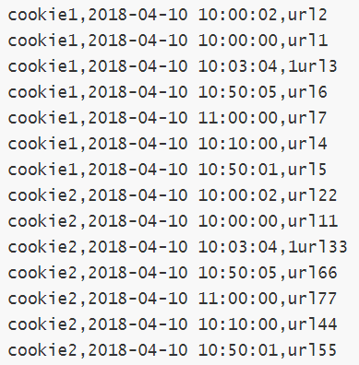
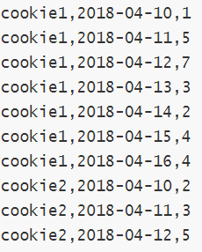
Hive Windows Functions 窗口函数
语法练习环境
字段含义：cookieid、访问时间、访问页面url
有下面两份数据：
字段含义：cookieid 、访问时间、pv数（页面浏览数）

Slide 108
Hive Windows Functions 窗口函数
语法练习环境
建表加载数据
---建表并且加载数据 create table website_pv_info( cookieid string, createtime string, --day pv int ) row format delimited fields terminated by ','; create table website_url_info ( cookieid string, createtime string, --访问时间 url string --访问页面 ) row format delimited fields terminated by ','; load data local inpath '/root/hivedata/website_pv_info.txt' into table website_pv_info; load data local inpath '/root/hivedata/website_url_info.txt' into table website_url_info; select * from website_pv_info; select * from website_url_info;

Slide 109
Hive Windows Functions 窗口函数
（1）窗口聚合函数
所谓窗口聚合函数指的是sum、max、min、avg这样的聚合函数在窗口中的使用；
这里以sum()函数为例，其他聚合函数使用类似。
-----窗口聚合函数的使用----------- --1、求出每个用户总pv数 sum+group by普通常规聚合操作 select cookieid,sum(pv) as total_pv from website_pv_info group by cookieid; --2、sum+窗口函数 总共有四种用法 注意是整体聚合 还是累积聚合 --sum(...) over( )对表所有行求和 --sum(...) over( order by ... ) 连续累积求和 --sum(...) over( partition by... ) 同组内所行求和 --sum(...) over( partition by... order by ... ) 在每个分组内，连续累积求和

Slide 110
Hive Windows Functions 窗口函数
（1）窗口聚合函数
--需求：求出网站总的pv数 所有用户所有访问加起来 --sum(...) over( )对表所有行求和 select cookieid,createtime,pv, sum(pv) over() as total_pv from website_pv_info; --需求：求出每个用户总pv数 --sum(...) over( partition by... )，同组内所行求和 select cookieid,createtime,pv, sum(pv) over(partition by cookieid) as total_pv from website_pv_info; --需求：求出每个用户截止到当天，累积的总pv数 --sum(...) over( partition by... order by ... )，在每个分组内，连续累积求和 select cookieid,createtime,pv, sum(pv) over(partition by cookieid order by createtime) as current_total_pv from website_pv_info;

Slide 111
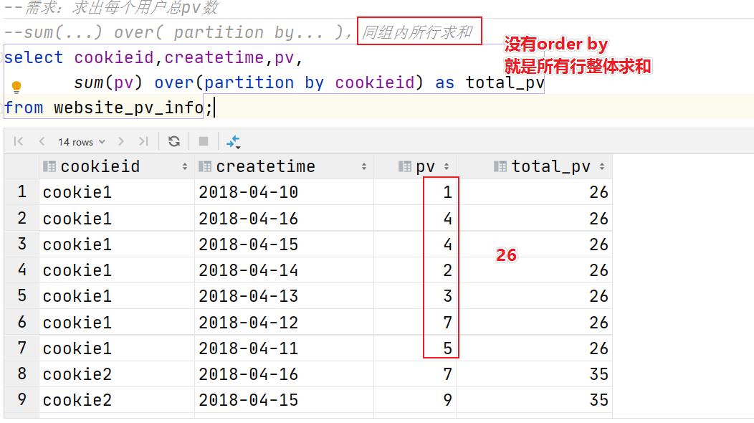
Hive Windows Functions 窗口函数
（1）窗口聚合函数

Slide 112
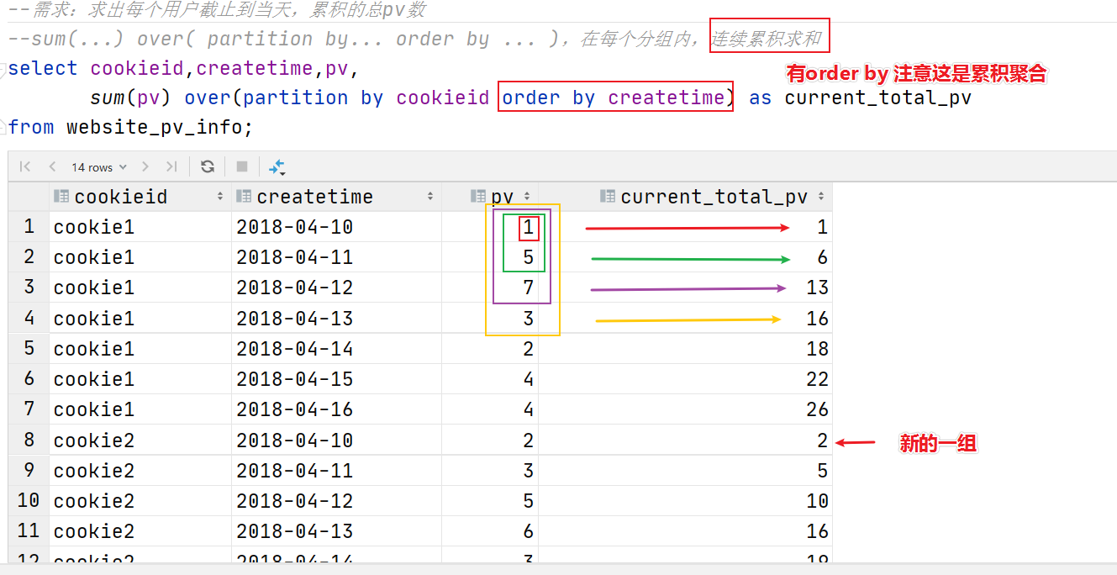
Hive Windows Functions 窗口函数
（1）窗口聚合函数

Slide 113
Hive Windows Functions 窗口函数
（2）窗口表达式
在sum(...) over( partition by... order by ... )语法完整的情况下，进行累积聚合操作，默认累积聚合行为是：从第一行聚合到当前行。
Window expression窗口表达式给我们提供了一种控制行范围的能力，比如向前2行，向后3行。
语法如下：
关键字是rows between，包括下面这几个选项
- preceding：往前
- following：往后
- current row：当前行
- unbounded：边界
- unbounded preceding 表示从前面的起点
- unbounded following：表示到后面的终点

Slide 114
Hive Windows Functions 窗口函数
（2）窗口表达式
---窗口表达式 --第一行到当前行 select cookieid,createtime,pv, sum(pv) over(partition by cookieid order by createtime rows between unbounded preceding and current row) as pv2 from website_pv_info; --向前3行至当前行 select cookieid,createtime,pv, sum(pv) over(partition by cookieid order by createtime rows between 3 preceding and current row) as pv4 from website_pv_info; --向前3行 向后1行 select cookieid,createtime,pv, sum(pv) over(partition by cookieid order by createtime rows between 3 preceding and 1 following) as pv5 from website_pv_info; --当前行至最后一行 select cookieid,createtime,pv, sum(pv) over(partition by cookieid order by createtime rows between current row and unbounded following) as pv6 from website_pv_info; --第一行到最后一行 也就是分组内的所有行 select cookieid,createtime,pv, sum(pv) over(partition by cookieid order by createtime rows between unbounded preceding and unbounded following) as pv6 from website_pv_info;

Slide 115
Hive Windows Functions 窗口函数
（3）窗口排序函数--row_number家族
用于给每个分组内的数据打上排序的标号，注意窗口排序函数不支持窗口表达式
row_number：在每个分组中，为每行分配一个从1开始的唯一序列号，递增，不考虑重复；
rank: 在每个分组中，为每行分配一个从1开始的序列号，考虑重复，挤占后续位置；
dense_rank: 在每个分组中，为每行分配一个从1开始的序列号，考虑重复，不挤占后续位置；
-----窗口排序函数 SELECT cookieid, createtime, pv, RANK() OVER(PARTITION BY cookieid ORDER BY pv desc) AS rn1, DENSE_RANK() OVER(PARTITION BY cookieid ORDER BY pv desc) AS rn2, ROW_NUMBER() OVER(PARTITION BY cookieid ORDER BY pv DESC) AS rn3 FROM website_pv_info WHERE cookieid = 'cookie1';

Slide 116
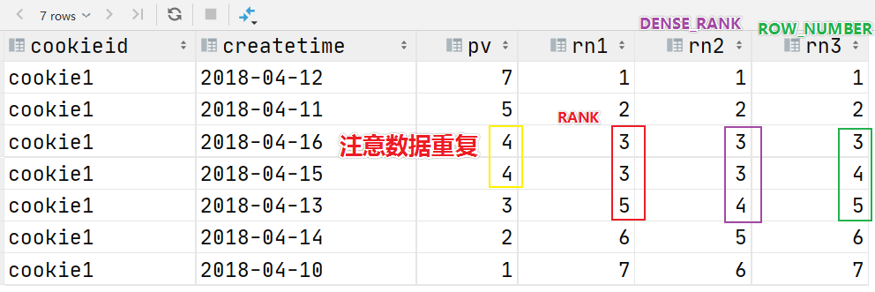
Hive Windows Functions 窗口函数
（3）窗口排序函数--row_number家族
row_number：在每个分组中，为每行分配一个从1开始的唯一序列号，递增，不考虑重复；
rank: 在每个分组中，为每行分配一个从1开始的序列号，考虑重复，挤占后续位置；
dense_rank: 在每个分组中，为每行分配一个从1开始的序列号，考虑重复，不挤占后续位置；
-----窗口排序函数 SELECT cookieid, createtime, pv, RANK() OVER(PARTITION BY cookieid ORDER BY pv desc) AS rn1, DENSE_RANK() OVER(PARTITION BY cookieid ORDER BY pv desc) AS rn2, ROW_NUMBER() OVER(PARTITION BY cookieid ORDER BY pv DESC) AS rn3 FROM website_pv_info WHERE cookieid = 'cookie1';

Slide 117
Hive Windows Functions 窗口函数
（3）窗口排序函数--row_number家族
row_number：在每个分组中，为每行分配一个从1开始的唯一序列号，递增，不考虑重复；
rank: 在每个分组中，为每行分配一个从1开始的序列号，考虑重复，挤占后续位置；
dense_rank: 在每个分组中，为每行分配一个从1开始的序列号，考虑重复，不挤占后续位置；
适合TopN业务分析

Slide 118
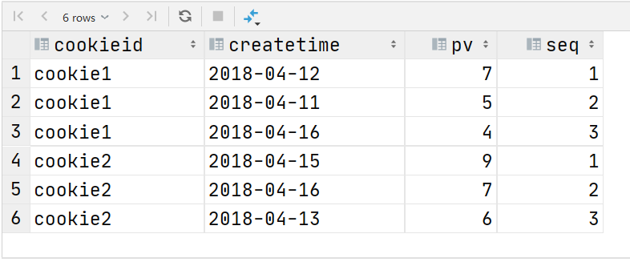
Hive Windows Functions 窗口函数
（3）窗口排序函数--row_number家族
--需求：找出每个用户访问pv最多的Top3 重复并列的不考虑 SELECT * from (SELECT cookieid, createtime, pv, ROW_NUMBER() OVER(PARTITION BY cookieid ORDER BY pv DESC) AS seq FROM website_pv_info) tmp where tmp.seq <4;

Slide 119
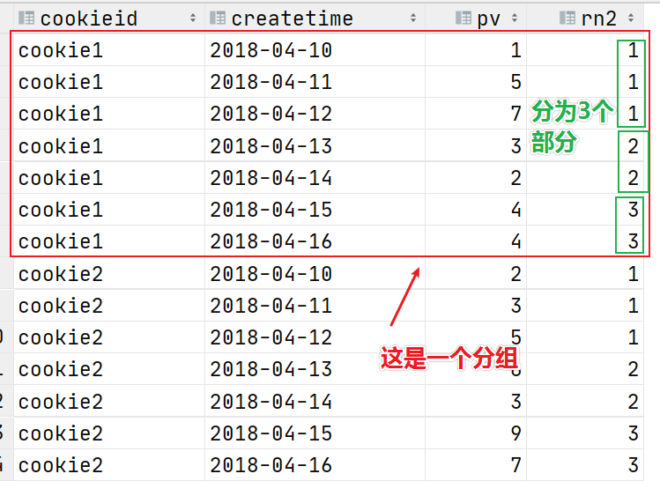
Hive Windows Functions 窗口函数
（3）窗口排序函数--ntile
将每个分组内的数据分为指定的若干个桶里（分为若干个部分），并且为每一个桶分配一个桶编号。
如果不能平均分配，则优先分配较小编号的桶，并且各个桶中能放的行数最多相差1。
有时会有这样的需求:如果数据排序后分为三部分，业务人员只关心其中的一部分，如何将这中间的三分之一数据拿出来呢?NTILE函数即可以满足。
--把每个分组内的数据分为3桶 SELECT cookieid, createtime, pv, NTILE(3) OVER(PARTITION BY cookieid ORDER BY createtime) AS rn2 FROM website_pv_info ORDER BY cookieid,createtime;

Slide 120
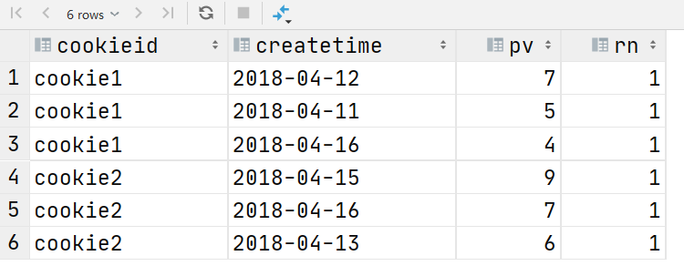
Hive Windows Functions 窗口函数
（3）窗口排序函数--ntile
--需求：统计每个用户pv数最多的前3分之1天。 --理解：将数据根据cookieid分 根据pv倒序排序 排序之后分为3个部分 取第一部分 SELECT * from (SELECT cookieid, createtime, pv, NTILE(3) OVER(PARTITION BY cookieid ORDER BY pv DESC) AS rn FROM website_pv_info) tmp where rn =1;

Slide 121
Hive Windows Functions 窗口函数
（4）窗口分析函数
LAG(col,n,DEFAULT) 用于统计窗口内往上第n行值
第一个参数为列名，第二个参数为往上第n行（可选，默认为1），第三个参数为默认值（当往上第n行为NULL时候，取默认值，如不指定，则为NULL）；
LEAD(col,n,DEFAULT) 用于统计窗口内往下第n行值
第一个参数为列名，第二个参数为往下第n行（可选，默认为1），第三个参数为默认值（当往下第n行为NULL时候，取默认值，如不指定，则为NULL）；
FIRST_VALUE 取分组内排序后，截止到当前行，第一个值
LAST_VALUE 取分组内排序后，截止到当前行，最后一个值

Slide 122
Hive Windows Functions 窗口函数
（4）窗口分析函数
-----------窗口分析函数---------- --LAG SELECT cookieid, createtime, url, ROW_NUMBER() OVER(PARTITION BY cookieid ORDER BY createtime) AS rn, LAG(createtime,1,'1970-01-01 00:00:00') OVER(PARTITION BY cookieid ORDER BY createtime) AS last_1_time, LAG(createtime,2) OVER(PARTITION BY cookieid ORDER BY createtime) AS last_2_time FROM website_url_info; --LEAD SELECT cookieid, createtime, url, ROW_NUMBER() OVER(PARTITION BY cookieid ORDER BY createtime) AS rn, LEAD(createtime,1,'1970-01-01 00:00:00') OVER(PARTITION BY cookieid ORDER BY createtime) AS next_1_time, LEAD(createtime,2) OVER(PARTITION BY cookieid ORDER BY createtime) AS next_2_time FROM website_url_info;

Slide 123
Hive Windows Functions 窗口函数
（4）窗口分析函数
--FIRST_VALUE SELECT cookieid, createtime, url, ROW_NUMBER() OVER(PARTITION BY cookieid ORDER BY createtime) AS rn, FIRST_VALUE(url) OVER(PARTITION BY cookieid ORDER BY createtime) AS first1 FROM website_url_info; --LAST_VALUE SELECT cookieid, createtime, url, ROW_NUMBER() OVER(PARTITION BY cookieid ORDER BY createtime) AS rn, LAST_VALUE(url) OVER(PARTITION BY cookieid ORDER BY createtime) AS last1 FROM website_url_info;

Slide 124
UDTF之explode函数
Lateral View侧视图
Aggregation聚合函数
Windows Functions窗口函数
Sampling抽样函数

Slide 125
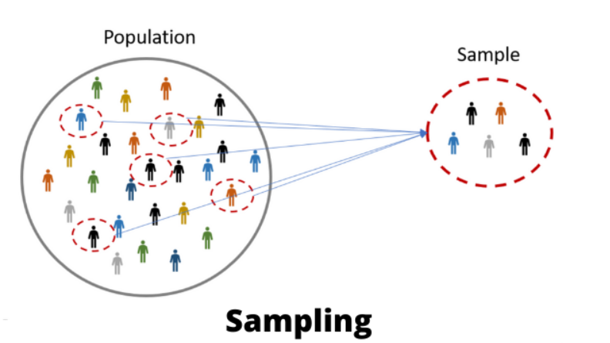
Hive Sampling 抽样函数
概述
当数据量过大时，我们可能需要查找数据子集以加快数据处理速度分析。
这就是抽样、采样，一种用于识别和分析数据中的子集的技术，以发现整个数据集中的模式和趋势。
在HQL中，可以通过三种方式采样数据：随机采样，存储桶表采样和块采样。

Slide 126
Hive Sampling 抽样函数
（1）Random 随机抽样
随机抽样使用rand（）函数来确保随机获取数据，LIMIT来限制抽取的数据个数。
优点是随机，缺点是速度不快，尤其表数据多的时候。
推荐DISTRIBUTE+SORT，可以确保数据也随机分布在mapper和reducer之间，使得底层执行有效率。
ORDER BY语句也可以达到相同的目的，但是表现不好，因为ORDER BY是全局排序，只会启动运行一个reducer 。

Slide 127
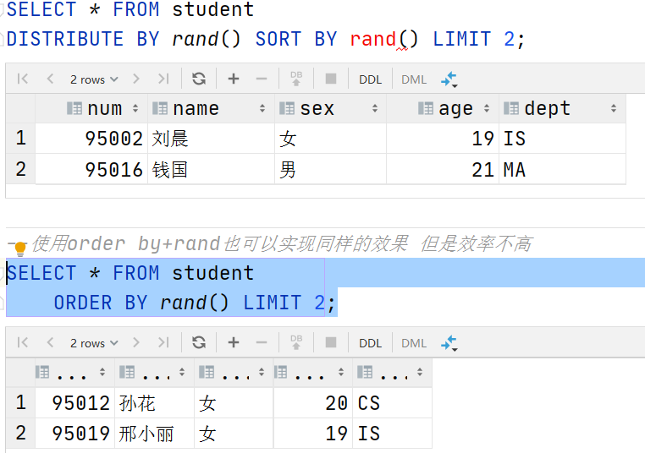
Hive Sampling 抽样函数
（1）Random 随机抽样
--数据表 select * from student; --需求：随机抽取2个学生的情况进行查看 SELECT * FROM student DISTRIBUTE BY rand() SORT BY rand() LIMIT 2; --使用order by+rand也可以实现同样的效果 但是效率不高 SELECT * FROM student ORDER BY rand() LIMIT 2;

Slide 128
Hive Sampling 抽样函数
（2）Block 基于数据块抽样
Block块采样允许随机获取n行数据、百分比数据或指定大小的数据。
采样粒度是HDFS块大小。
优点是速度快，缺点是不随机。
---block抽样 --根据行数抽样 SELECT * FROM student TABLESAMPLE(1 ROWS); --根据数据大小百分比抽样 SELECT * FROM student TABLESAMPLE(50 PERCENT); --根据数据大小抽样 --支持数据单位 b/B, k/K, m/M, g/G SELECT * FROM student TABLESAMPLE(1k);

Slide 129
Hive Sampling 抽样函数
（3）Bucket table 基于分桶表抽样
这是一种特殊的采样方法，针对分桶表进行了优化。优点是既随机速度也很快。
语法如下：
TABLESAMPLE (BUCKET x OUT OF y [ON colname])
--TABLESAMPLE (BUCKET x OUT OF y [ON colname]) --1、y必须是table总bucket数的倍数或者因子。hive根据y的大小，决定抽样的比例。 --例如，table总共分了4份（4个bucket），当y=2时，抽取(4/2=)2个bucket的数据，当y=8时，抽取(4/8=)1/2个bucket的数据。 --2、x表示从哪个bucket开始抽取。 --例如，table总bucket数为4，tablesample(bucket 4 out of 4)，表示总共抽取（4/4=）1个bucket的数据，抽取第4个bucket的数据。 --注意：x的值必须小于等于y的值，否则FAILED:Numerator should not be bigger than denominator in sample clause for table stu_buck --3、ON colname表示基于什么抽 --ON rand()表示随机抽 --ON 分桶字段 表示基于分桶字段抽样 效率更高 推荐

Slide 130
Hive Sampling 抽样函数
（3）Bucket table 基于分桶表抽样
---bucket table抽样 --根据整行数据进行抽样 SELECT * FROM t_usa_covid19_bucket TABLESAMPLE(BUCKET 1 OUT OF 2 ON rand()); --根据分桶字段进行抽样 效率更高 describe formatted t_usa_covid19_bucket; SELECT * FROM t_usa_covid19_bucket TABLESAMPLE(BUCKET 1 OUT OF 2 ON state);

Slide 131
Hive参数配置与函数、运算符使用
Hive 客户端与属性配置
Hive 内置运算符
Hive 函数入门
Hive 函数高阶

Slide 132
Hive参数配置与函数、运算符使用
掌握Hive命令行及参数配置方式
理解Hive内置运算符的使用
掌握Hive常见的内置函数使用
掌握用户自定义函数UDF开发
理解UDTF函数、Lateral View侧视图
掌握Hive中基础聚合、理解增强聚合
掌握Hive中的窗口函数使用
了解Hive Sampling抽样函数

